Slide 1
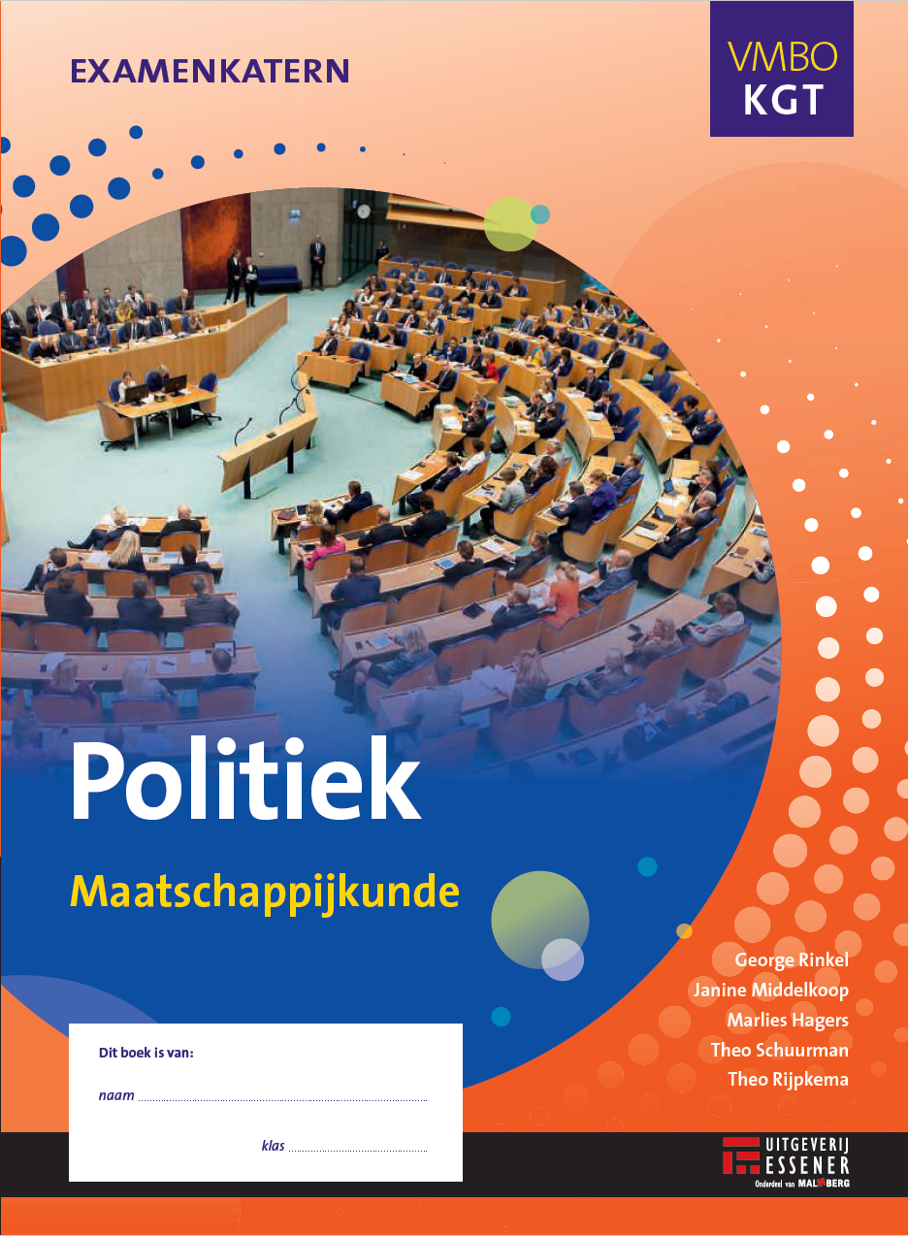
Politiek
Maatschappijkunde
5.1 De kabinetsformatie
5.2 Taken van de regering

Slide 2
5 Kabinet en regering
5.1 De kabinetsformatie
      Kabinet
      Alle ministers en hun staatssecretarissen samen.
      Regering
      De ministers samen met de koning, dus zonder
      staatssecretarissen.

Slide 3
5 Kabinet en regering
5.1 De kabinetsformatie
      Kabinetsformatie
      De onderhandelingen over welke partijen gaan regeren.
      Coalitie
      Twee of meer partijen die samen de regering vormen.

Slide 4
5 Kabinet en regering
5.1 De kabinetsformatie
      Er zijn twee voorwaarden voor samenwerking:
      • Eens zijn over het beleid
      De plannen die een kabinet heeft voor de toekomst van
      Nederland.
      • Graag een meerderheid in de Tweede Kamer.

Slide 5
5 Kabinet en regering
5.1 De kabinetsformatie
      Verloop van de kabinetsformatie:
      1. Onderzoek
      2. De informatie
      3. De formatie
      4. De beëdiging

Slide 6
5 Kabinet en regering
5.1 De kabinetsformatie
      Machtsmiddelen
      Het kabinet beschikt over een aantal machtsmiddelen:
      • De regeringspartijen hebben samen een meerderheid in
      het parlement
      • De ministers krijgen hulp van veel deskundige ambtenaren.
      • Alle afspraken zijn vastgelegd in het regeerakkoord,
      waarmee de regeringspartijen hebben ingestemd.
      • Het kabinet kan dreigen met een kabinetscrisis.
T

Slide 7
5 Kabinet en regering
5.2 Taken van de regering
      Elke minister heeft zijn eigen beleidsterrein.
Een minister heeft vaak een staatssecretaris naast zich.
Een soort hulpminister die verantwoordelijk is voor een deel van
het beleidsterrein van de minister.
De ministers vormen samen de ministerraad.

Slide 8
5 Kabinet en regering
5.2 Taken van de regering
      Elk jaar op de derde dinsdag in september is het Prinsjesdag.
      Troonrede
      Een overzicht van wat de ministers hebben bereikt en welke
      plannen ze hebben voor het komende jaar.
      Rijksbegroting
      Het overzicht van alle inkomsten en uitgaven voor het komende jaar.
      Algemene beschouwingen
      Een debat over de plannen van het kabinet met de minister-president.

Slide 9
5 Kabinet en regering
5.2 Taken van de regering
      Nederland is een constitutionele monarchie,
      Een staatsvorm waarin de taken en bevoegdheden van het
      staatshoofd zijn beperkt door de grondwet.
Ministeriële verantwoordelijkheid
Het kabinet is verantwoordelijk voor het bestuur van ons land
én voor alles wat de koning in het openbaar zegt en doet.
De koning is onschendbaar
De koning hoeft aan niemand uit te leggen wat hij doet of waarom hij iets doet.

Slide 10
5 Kabinet en regering
5.2 Taken van de regering
De koning heeft als staatshoofd enkele belangrijke taken:
Beëdigen
Symbolische functie
Ceremoniële functie
Representatieve functie

